Slide 1
Численные методы
(язык Си)
Решение уравнений
Вычисление площади (интеграла)
Вычисление длины кривой
Оптимизация
© К.Ю. Поляков, 2008-2009

Slide 2
Численные методы (язык Си)
Тема 1. Решение уравнений
© К.Ю. Поляков, 2008-2009

Slide 3
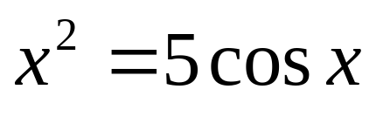
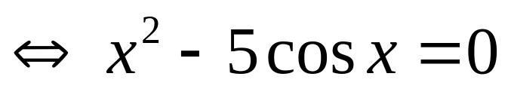

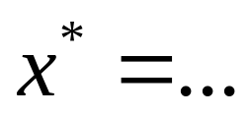

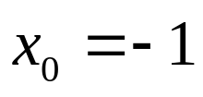







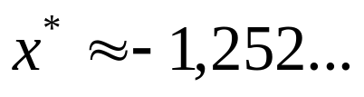
Основные понятия
Задача: решить уравнение
Типы решения:
  аналитическое (точное, в виде формулы)
  приближенное (неточное)
?
Как?
численные методы
графический метод
начальное приближение
при N ⇨ ∞

Slide 4

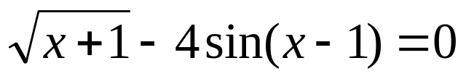

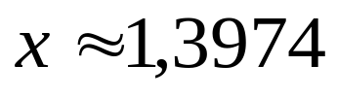
Численные методы
Идея: последовательное уточнение решения с помощью некоторого алгоритма.
Область применения: когда найти точное решение невозможно или крайне сложно.
можно найти хоть какое-то решение
во многих случаях можно оценить ошибку (то есть можно найти решение с заданной точностью)
нельзя найти точное решение
невозможно исследовать решение при изменении параметров
большой объем вычислений
иногда сложно оценить ошибку
нет универсальных методов

Slide 5
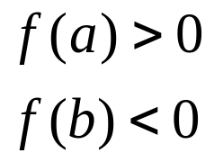

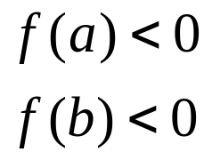



Есть ли решение на [a, b]?
y
есть решение
y
нет решения
y
нет решения
x*
x*
a
b
a
b
x
a
b
x
x*
x
!
Если непрерывная функция f (x) имеет разные
знаки на концах интервала [a, b], то в некоторой точке x* внутри [a, b] имеем f (x*) = 0!

Slide 6



Метод дихотомии (деление пополам)
y
x*
с
b
a
x
Найти середину отрезка [a,b]:
c = (a + b) / 2;
Если f(c)*f(a)<0, сдвинуть правую границу интервала
b = c;
Если f(c)*f(a)≥ 0, сдвинуть левую границу интервала
a = c;
Повторять шаги 1-3, пока не будет b – a ≤ ε.

Slide 7
Метод дихотомии (деления пополам)
простота
можно получить решение с заданной точностью (в пределах точности машинных вычислений)
нужно знать интервал [a, b]
на интервале [a, b] должно быть только одно решение
большое число шагов для достижения высокой точности
только для функций одной переменной

Slide 8
Метод деления отрезка пополам
//----------------------------------------------
// BinSolve находит решение на [a,b]
// методом деления отрезка пополам
// Вход: a, b – границы интервала, a < b
// eps - точность решения
// Выход: x – решение уравнения f(x)=0
//----------------------------------------------
float BinSolve ( float a, float b, float eps )
{
float c;
while ( b - a > eps )
{
c = (a + b) / 2;
if ( f(a)*f(c) < 0 )
b = c;
else a = c;
}
return (a + b) / 2;
}
float f ( float x )
{
return x*x – 5;
}

Slide 9
Как подсчитать число шагов?
float BinSolve ( float a, float b,
float eps, int &n )
{
float c;
n = 0;
while ( b - a > eps )
{
c = (a + b) / 2;
if ( f(a)*f(c) < 0 )
b = c;
else a = c;
n ++;
}
return (a + b) / 2;
}
int &n
значение переменной меняется внутри функции
n = 0;
Вызов в основной программе:
float x;
int N;
...
x = BinSolve ( 2, 3, 0.0001, N );
printf("Ответ: x = %7.3f", x);
printf("Число шагов: %d", N);
n ++;

Slide 10
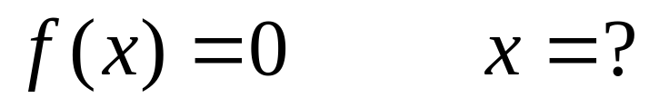
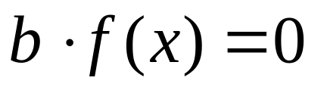
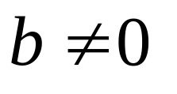
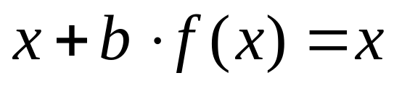
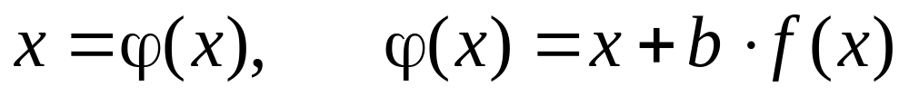


Метод итераций (повторений)
Задача:
Эквивалентные преобразования:
имеет те же решения при
Идея решения:
– начальное приближение (например, с графика)
Проблемы:
как лучше выбрать ?
всегда ли так можно найти решение?

Slide 11
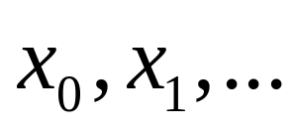
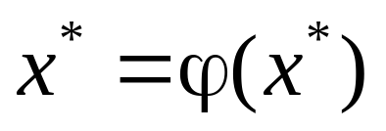
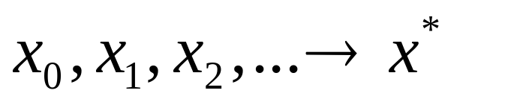








Сходимость итераций
Сходящийся итерационный процесс: последовательность приближается (сходится) к точному решению.
односторонняя сходимость
двусторонняя сходимость

Slide 12
Расходимость итераций
Расходящийся итерационный процесс: последовательность неограниченно возрастает или убывает, не приближается к решению.
односторонняя расходимость
двусторонняя расходимость

Slide 13







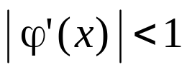

От чего зависит сходимость?
сходится
расходится
Выводы:
  сходимость итераций зависит от производной
  итерации сходятся при и расходятся при
  сходимость определяется выбором параметра b

Slide 14
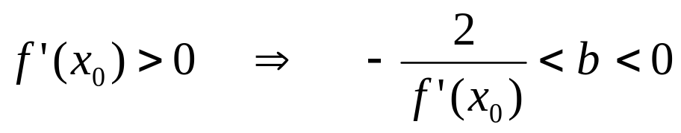
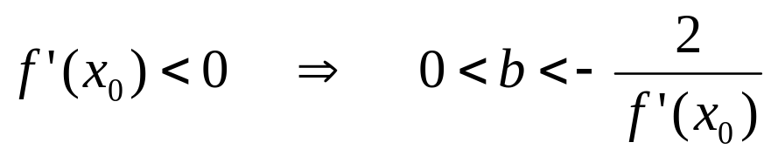
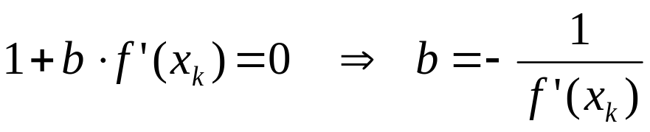
Как выбрать b?
наугад, пробовать разные варианты
для начального приближения x₀
пересчитывать на каждом шаге, например:
?
Какие могут быть проблемы?

Slide 15

Метод итераций (программа)
//----------------------------------------------
// Iter решение уравнения методом итераций
// Вход: x – начальное приближение
// b - параметр
// eps - точность решения
// Выход: решение уравнения f(x)=0
// n - число шагов
////----------------------------------------------
float Iter ( float x, float b, float eps, int &n)
{
float dx;
n = 0;
while ( 1 ) {
dx = b*f(x);
x = x + dx;
if ( fabs(dx) < eps ) break;
n ++;
if ( n > 100 ) break;
}
return x;
}
нормальный выход
аварийный выход (итерации расходятся)

Slide 16


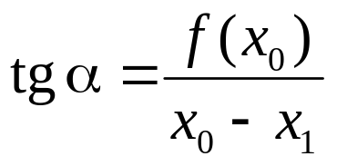





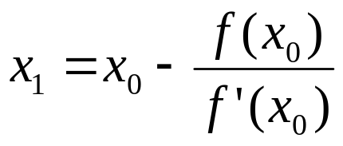





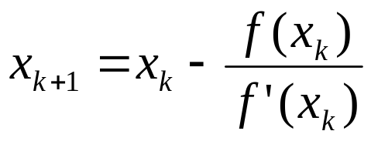
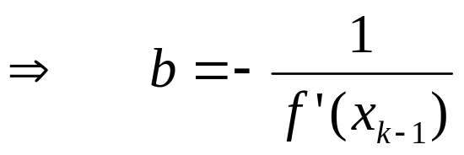

Метод Ньютона (метод касательных)
?
Какая связь с методом итераций?

Slide 17
Метод Ньютона (программа)
//----------------------------------------------
// Newton решение уравнения методом Ньютона
// Вход: x – начальное приближение
// eps - точность решения
// Выход: решение уравнения f(x)=0
// n - число шагов
//----------------------------------------------
float Newton ( float x, float eps, int &n)
{
float dx;
n = 0;
while ( 1 ) {
dx = f(x) / df(x);
x = x - dx;
if ( fabs(dx) < eps ) break;
n ++;
if ( n > 100 ) break;
}
return x;
}
float f ( float x ) {
return 3*x*x*x+2*x+5;
}
float df ( float x ) {
return 9*x*x + 2;
}

Slide 18



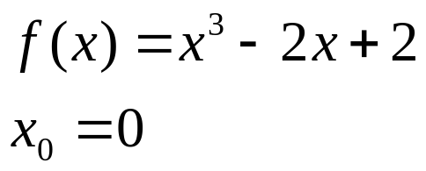




Метод Ньютона
быстрая (квадратичная) сходимость – ошибка на k-ом шаге обратно пропорциональна k²
не нужно знать интервал, только начальное приближение
применим для функция нескольких переменных
нужно уметь вычислять производную (по формуле или численно)
производная не должна быть равна нулю
может зацикливаться

Slide 19
Численные методы (язык Си)
Тема 2. Вычисление площади
(интеграла)
© К.Ю. Поляков, 2008-2009

Slide 20
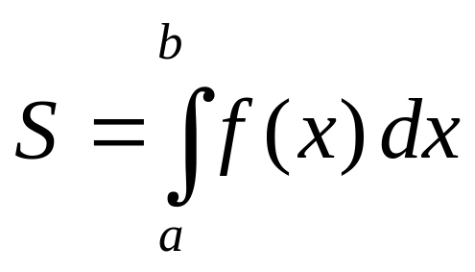
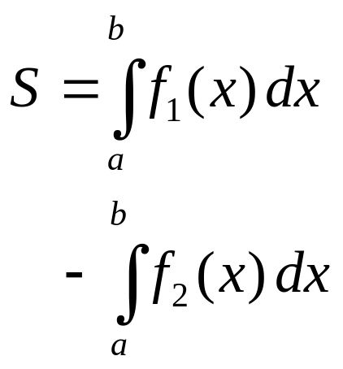
Площадь криволинейной трапеции
y = f (x)
y
a
b
x
y = f₂ (x)
y = f₁ (x)
y
a
b
x

Slide 21


Метод (левых) прямоугольников
y = f₂ (x)
f₁ (x)
y = f₁ (x)
y
S_{i}
S₂
S₃
S₄
S₁
f₂ (x)
x₁
x₂
x
x
x+h
h
x
float Area()
{
float x, S = 0, h=0.001;
for ( x = x1; x < x2; x += h)
S += h*(f1(x) – f2(x));
return S;
}
?
Почему не
x <= x2?
for ( x = x1; x < x2; x += h )
S += f1(x) – f2(x);
S *= h;
?
Как улучшить решение?

Slide 22

Метод (правых) прямоугольников
y = f₂ (x)
f₁ (x)
y = f₁ (x)
S_{i}
y
S₁
S₂
S₃
S₄
f₂ (x)
x₁
x₂
x
x
x+h
h
float Area()
{
float x, S = 0, h=0.001;
for ( x = x1; x < x2; x += h)
S += h*(f1(x+h) – f2(x+h));
return S;
}
for ( x = x1; x < x2; x += h )
S += f1(x+h) – f2(x+h);
S *= h;

Slide 23
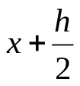
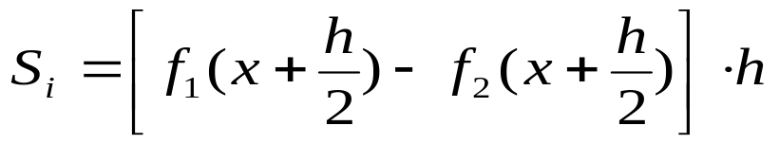

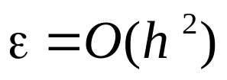
Метод (средних) прямоугольников
y = f₂ (x)
y = f₁ (x)
S_{i}
y
S₂
f₁ (x)
S₁
S₃
S₄
f₂ (x)
x₁
x₂
x
x
x+h
h
float Area()
{
float x, S = 0, h=0.001;
for ( x = x1; x < x2; x += h)
S += h*(f1(x+h) – f2(x+h));
return S;
}
?
Какой метод точнее?
for ( x = x1; x < x2; x += h )
S += f1(x+h/2) – f2(x+h/2);
S *= h;
левые (правые):
средние

Slide 24
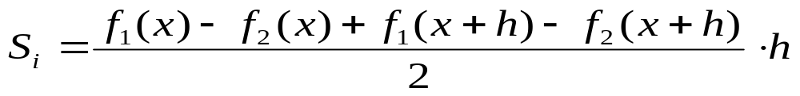
Метод трапеций
y = f₂ (x)
f₁ (x)
y = f₁ (x)
y
S₁
S₃
S₄
S_{i}
S₂
f₂ (x)
x₁
x₂
x
x
x+h
h
for ( x = x1; x < x2; x += h )
S += f1(x) – f2(x) +
f1(x+h) – f2(x+h);
S *= h/2;
?
Как улучшить?
S =( f1(x1) - f2(x1)
+ f1(x2) - f2(x2) )/2.;
for ( x = x1+h; x < x2; x += h )
S += f1(x) – f2(x);
S *= h;
Ошибка

Slide 25
Метод Монте-Карло
Применение: вычисление площадей сложных фигур (трудно применить другие методы).
Требования: необходимо уметь достаточно просто определять, попала ли точка (x, y) внутрь фигуры.
Пример: заданы 100 кругов (координаты центра, радиусы), которые могу пересекаться. Найти площадь области, перекрытой кругами.
?
Как найти S?

Slide 26
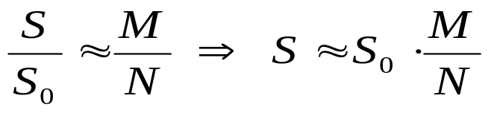
Метод Монте-Карло
Вписываем сложную фигуру в другую фигуру, для которой легко вычислить площадь (прямоугольник, круг, …).
Равномерно N точек со случайными координатами внутри прямоугольника.
Подсчитываем количество точек, попавших на фигуру: M.
4. Вычисляем площадь:
На фигуре M точек
Всего N точек
!
Метод приближенный.
Распределение должно быть равномерным.
Чем больше точек, тем точнее.
Точность ограничена датчиком случайных чисел.

Slide 27
Численные методы (язык Си)
Тема 3. Вычисление длины
кривой
© К.Ю. Поляков, 2008-2009

Slide 28
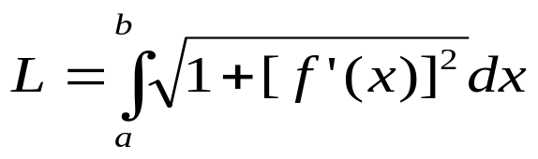



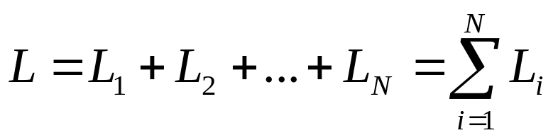
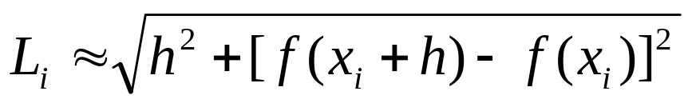
Длина кривой
Точное решение:
L
y = f (x)
y
L₂
L₁
L_{N}
нужна формула для производной
сложно взять интеграл
a
b
x
Приближенное решение:
L_{i}
f (x)
x_{i}
x_{i}+h

Slide 29
Длина кривой
//-----------------------------------------
// CurveLen вычисление длины кривой
// Вход: a, b – границы интервала
// Выход: длина кривой y = f(x) на [a,b]
//-----------------------------------------
float CurveLen ( float a, float b )
{
float x, dy, h = 0.0001,
h2 = h*h, L = 0;
for ( x = a; x < b; x += h ) {
dy = f(x+h) - f(x);
L += sqrt(h2 + dy*dy);
}
return L;
}

Slide 30
Численные методы
Тема 4. Оптимизация
© К.Ю. Поляков, 2008-2009

Slide 31


Основные понятия
Оптимизация – поиск оптимального (наилучшего в некотором смысле) решения.
Цель: определить значения неизвестных параметров, при которых заданная функция достигает минимума (затраты) или максимума (доходы).
Ограничения – условия, которые делают задачу осмысленной.
или
Найти x, при котором или при заданных ограничениях.

Slide 32



Локальные и глобальные минимумы
y = f (x)
Задача: найти глобальный
минимум.
Реальность:
  большинство известных алгоритмов находят только локальный минимум вблизи начальной точки
  алгоритмы поиска глобального минимума в общем случае неизвестны
локальные минимумы
глобальный минимум
Что делать:
  для функций одной переменной начальная точка определяется по графику
  случайный выбор начальной точки
  запуск алгоритма поиска с нескольких разных точек и выбор наилучшего результата

Slide 33





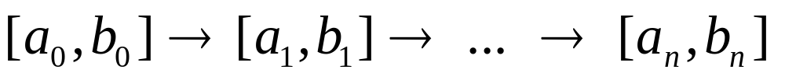

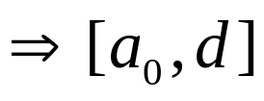


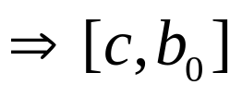
Минимум функции одной переменной
y = f (x)
Дано: на интервале [a,b] функция непрерывна и имеет единственный минимум.
Найти: x*
Принцип сжатия интервала:
?
Как выбрать c и d наилучшим образом?

Slide 34
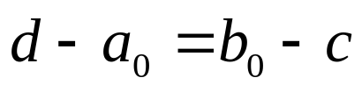
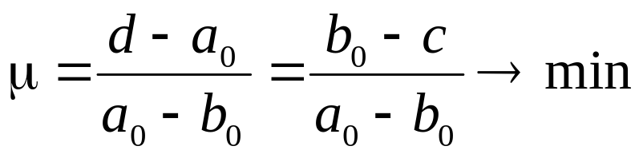
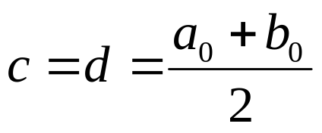

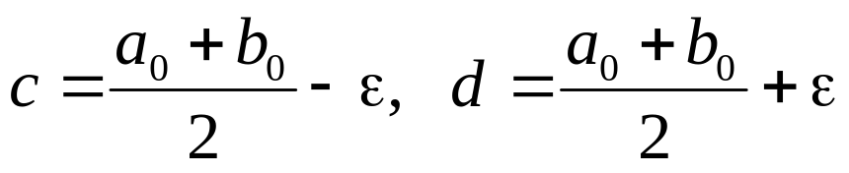

Минимум функции одной переменной
y = f (x)
Постоянное сжатие в обоих случаях:
Коэффициент сжатия:
Самое быстрое сжатие:
должно быть c ≠ d
при
Метод «почти половинного» деления:
– малое число
нужно искать два значения функции на каждом шаге

Slide 35






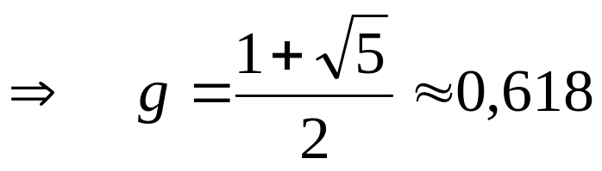
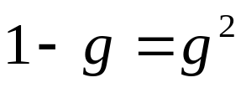


Отношение «золотого сечения»
Идея: выбрать c и d так, чтобы на каждом шаге вычислять только одно новое значение функции.
Уравнение для определения g:
Отношение «золотого сечения»:

Slide 36
Метод «золотого сечения»
//----------------------------------------------
// Gold поиск минимума функции («золотое сечение»)
// Вход: a, b – границы интервала
// eps – точность
// Выход: x, при котором f(x) имеет минимум
// на интервале [a,b]
//----------------------------------------------
float Gold (float a, float b, float eps )
{
float x1, x2, g = 0.618034, R = g*(b - a);
while ( fabs(b-a) > eps ) {
x1 = b - R; x2 = a + R;
if ( f(x1) > f(x2) ) a = x1;
else b = x2;
R *= g;
}
return (a + b) /2.;
}
?
Как вычислять только одно значение на каждом шаге?

Slide 37
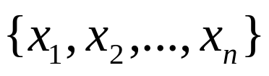
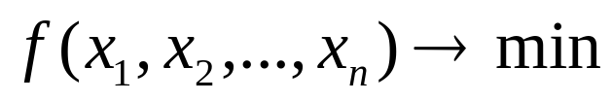
Функции нескольких переменных
Найти , для которых
при заданных ограничениях.
Проблемы:
  нет универсальных алгоритмов поиска глобального минимума
  неясно, как выбрать начальное приближение (зависит от задачи и интуиции)
Подходы:
  методы локальной оптимизации (результат зависит от выбора начального приближения)
  случайный поиск (без гарантии)
  методы глобальной оптимизации (для особых классов функций)

Slide 38
Метод покоординатного спуска
Идея:
  выбираем начальную точку
  будем менять только x₁, а остальные переменные «заморозим», находим минимум по x₁
  теперь будем менять только x₂, а остальные переменные «заморозим», …
минимум
начальное приближение
простота, сводится к нескольким задачам с одной переменной
можно двигаться к минимуму быстрее
большой объем вычислений
может не найти решение для сложных функций

Slide 39
Градиентные методы
Градиент – это вектор, показывающий направление
наискорейшего возрастания функции.
Идея:
  выбираем начальную точку
  на каждом шаге двигаемся в
  направлении, противоположном
  градиенту
градиент
минимум
быстрая сходимость
начальное приближение
необходимо считать производные
(по формуле или численно)
плохо работает для быстро меняющихся функций

Slide 40
Метод случайного поиска
Идея:
  выбираем начальную точку
  пробуем сделать шаг в случайном направлении
  если значение функции уменьшилось, шаг удачный (запоминается)
минимум
начальное приближение
простота реализации
не требует вычисления производных
много вариантов с самообучением
хорошо работает для функций с многими локальными минимумами
очень большой объем вычислений

Slide 41
Конец фильма

